Slide 1
digitdemog Perl製UNIXシェル型コマンド
2022-03-03 fri 下野寿之

Slide 2
初めに
digitdemogという便利なコマンドを説明する。
本文書は文量が多い。初めて読むと、意味が分かりにくいであろう。
しかし、このコマンドを使うと、便利さに気づくであろう。
使いながら必要な機能をできるだけ、汎用性と再利用性を高めて実装したからである。
端末で、出力の行数が非常に多いことも頻繁に起こりうる。しかし、仕組みを理解すれば、短く把握が容易な形で出力させることは簡単であろう。

Slide 3
前提としたスキル
Unixコマンドが使えること
オプション指定などで、いろいろな操作をすること。
bashやzshを使っていること
パイプ( | ) などが使えること
文字コードを知っていること
アスキーコードとUnicode。
正規表現を知っていること
文字クラス
Perl特有のものも本文書に含まれるかも知れない。
Perlのモジュール(ライブラリ)をインストール可能な事。

Slide 4
概要
digitdemog は端末上で、コマンドとして使う。
名前の由来は 桁(digit)の人口動態(demography)である。
Perlのモジュール App::digitdemog がこのコマンドを提供する。
インストール方法:
Perlのモジュールの通常のインストール方法を用いる。
すなわち、 cpan App::digitdemog を実行する。
インストール前に戻せるように、cpanでなくcpanm が推奨される。
digitdemog のマニュアル参照の方法はいくつかある。
digitdemog --help を実行して参照。
man App::digitdemog
perldoc App::digitdemog

Slide 5
機能
テキストデータの全部の行を読んで、 出現した異なる文字の全てについて、 各行の左から何桁目(何文字目)に、 その文字が何度出現したかを、 二元分割表(クロス集計表)として出力する。
その分割表は、 縦方向にそれらの異なる各文字に対応し、 横方向に桁位置が対応する。
その分割表の右側には次を配置する。
出現した各文字 c
その文字 c の文字コード (ユニコードにおける文字コード)
c の出現度数(頻度)の全桁における和 (文書全体における c の頻度)
その文字を含む各行についての行全体の文字列の内の、いくつか

Slide 6
オプション機能
下記のそれぞれを選んで有効化できる。
1行目だけを読み飛ばす。
全く同じ行が現れたら、読み飛ばす。
文字を、数字や平仮名などでグルーピング。
元の各行全体の例を、約何個取り出すか指定。
出力表の中の頻度に数値rが表示されれば、u行の入力の内r個の行の組み合わせ(ᵤCᵣ個考えられる内の1個)が対応している。同じrの表示のうち全く同じ組み合わせに対応するものが多数有る場合は、その数rにピリオド(.)を付与して表示する。

Slide 7
有用性
主に表形式データの各列の検査に有用。
元の機能は、検査対象は各行である。
従って、気になる列に対し1列ずつ検査を進める。
含まれる文字の様子が、全体的に把握できる。
数字だけか他の記号を使ってないか。
アスキー文字だけか、×や顔文字を使っていないか。
平仮名・カタカナ・漢字・記号のどれを使っているか。
十数桁以内の符号で、規則性があれば検査可能。
電話番号でハイフンや括弧を使っているか。
図書のISBN(数13桁)に現れるハイフンの様子。
日付などの書式が解読できる。
例外的な不規則な箇所があれば、検出が容易。
規則性を要求されるデータの形式に新しい提案が可能。

Slide 8
利用例1
digitdemog のコマンドの実行結果から いろいろな知見が得られる。
その知見の読み取れる出力表は コピペなどにより、エクセルなどに 保存も出来て使い勝手も良い。
「TRC新刊図書オープンデータ」(毎週更新) https://www.trc.co.jp/trc_opendata/

Slide 9
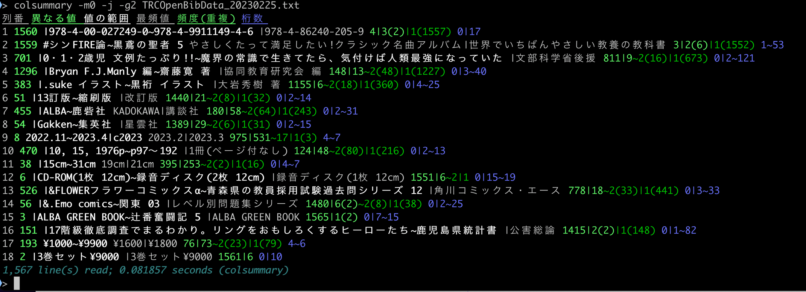
参考: 例に用いたデータについて
「TRC新刊図書オープンデータ」を用いた。 https://www.trc.co.jp/trc_opendata/
毎週更新される18列のデータである。
各列の性質は、以下の通り :

Slide 10
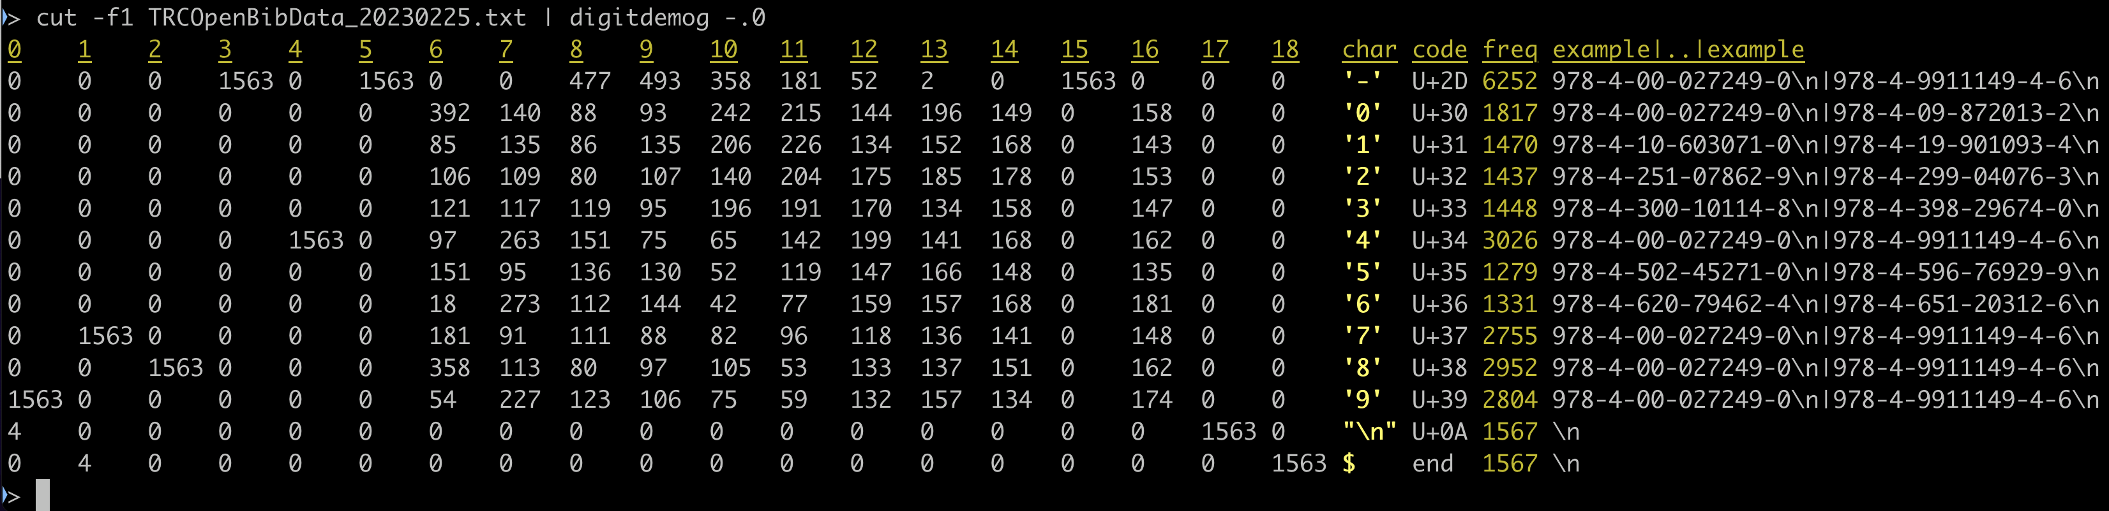
書誌情報の本の「ISBN」のデータから読み取れること-1
全ての1563行が、17文字+(改行文字)である。
17桁のISBNコードのパターンがある程度読み取れる(ただし特定の1週間である)。
全ての行が「978-4-」で始まる。
ハイフンの位置は決まっているとは限らない。
0始まりの、3桁目、5桁目、15桁目は、全行においてハイフンである。
しかし、それ以外にも9桁目は、493個の行(約31.5%)だけがハイフンである。
8桁目、10桁目、11桁目、12桁目、13桁目も、同様に、全てでは無いが一部の行においてそうなる。
0始まりの6桁目から14桁目に掛けて、数字の0〜9が現れる。
ハイフンが現れることもある。
数値の分布は、各桁において、大体一様なこともあれば、頻度がばらつくこともある。
オプションの -. 0 により、頻度に付くピリオド(.)を抑制。
この表では 1563の数値にしか付かなかったため、横幅を縮めることを優先した。

Slide 11
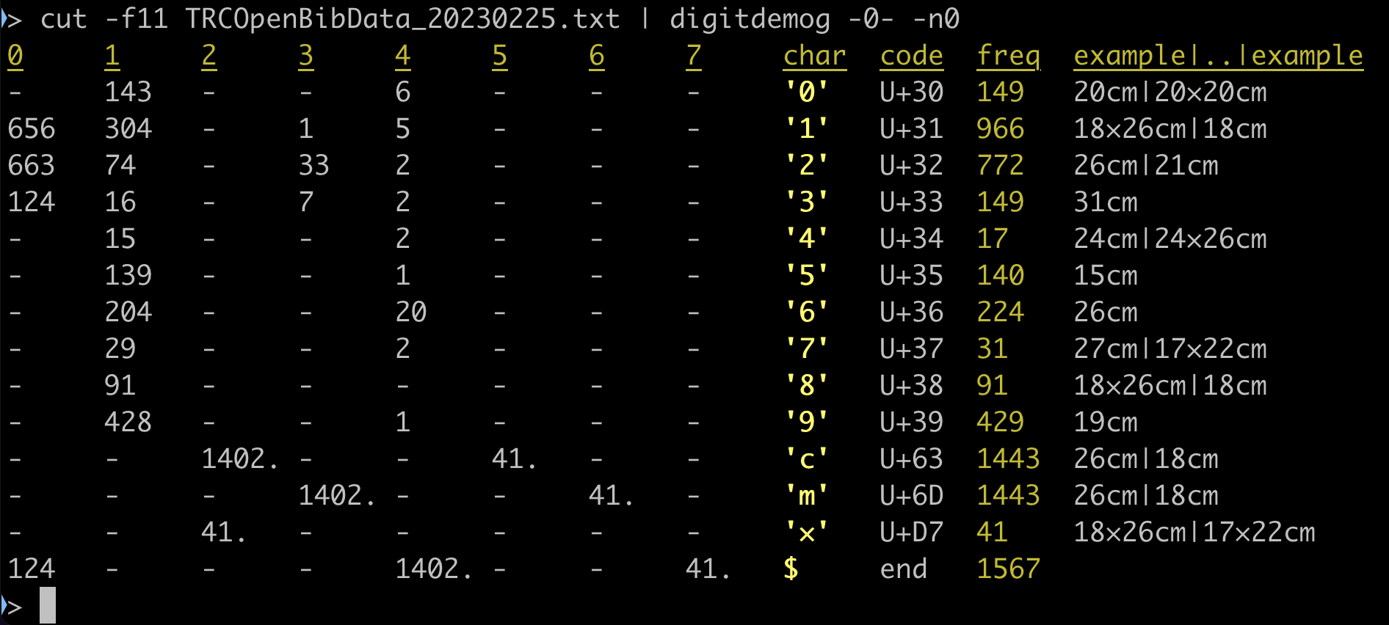
書誌情報の本の「大きさ」のデータから読み取れること:
全部で1567行 (最終行の黄色の $ は文末を意味する。)
全ての行は、\n (U+0A) で終わる。
空文字列の行が124個。それ以外は全てcmの2文字で終わる。
数字やcmの他にxではない×(U+D7)が使われている。(エックスxはU+78)
見た目が似た文字の、文字コードも U+ の表示で区別できるので、便利。
右側に|で区切って、行全体の具体例をいくつか表示。
digitdemogの動作に疑義が生じても、具体例で確認できる。
オプションの -0 – で頻度0はハイフンで表示。
オプションの-n0 で改行文字はカウントの対象外としている。

Slide 12
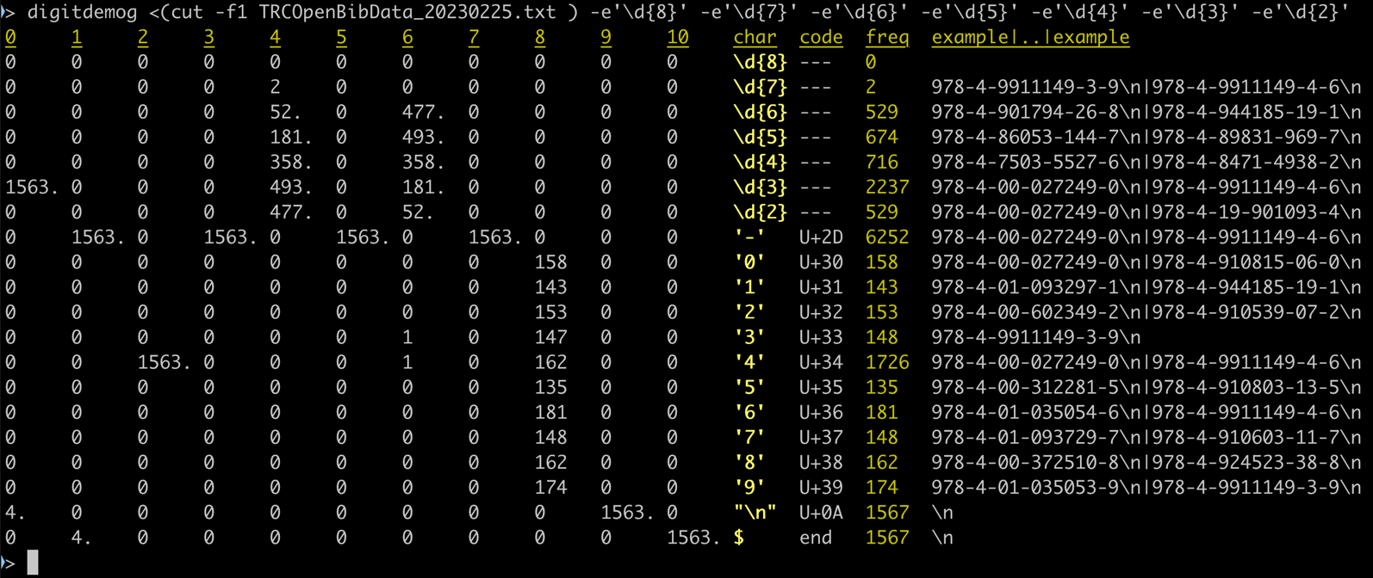
書誌情報の本の「ISBN」のデータから読み取れること-2
ISBNの列に対して「パターン」をいくつか手入力した。
数値のまとまりを、 「8桁以上」 「7桁以上」 ..「2桁以上」で見ている。
この逆に指定すると、想定したとおりの動作にはならない。
数値と反復回数を表す正規表現の表記の仕方について、知っていることを前提とする。
空文字列の4行以外は、数値(5回)とハイフン(4回)が交互に現れる。
各行で、数値の出現の3回目と4回目の出現について、桁数は合計が8桁。
出力表の . の付いた数で同じ頻度数であれば、それに対応する行は全ては、一致することを意味している。
たとえば、52.と書かれた(0始まりのまとまり)4番目の「数6桁」と6番目の「数2桁」の両方に当てはまる行は全て同じ入力の行位置から来ていることを表している。181. や358. も同様。
入手したデータ上17桁だった「ISBN番号は13桁の数」について理解が深まる。
実際に確かめることは大事。何か誤解をしているという不安を払拭するため。
データに規則性があり、データ上の不具合が無いこと(ただし空欄は4個あった)を確かめることが出来た。
digitdemog単体でも有用だが、パターン指定により、的確なことが分かる。
この出力だけでも記録すれば、後でいろいろなことを随時確認できる。
上記の知見もメモ取りは重要 (他人への説明に思い出すのに時間がかかるため)だが、実務上は省略可能。

Slide 13
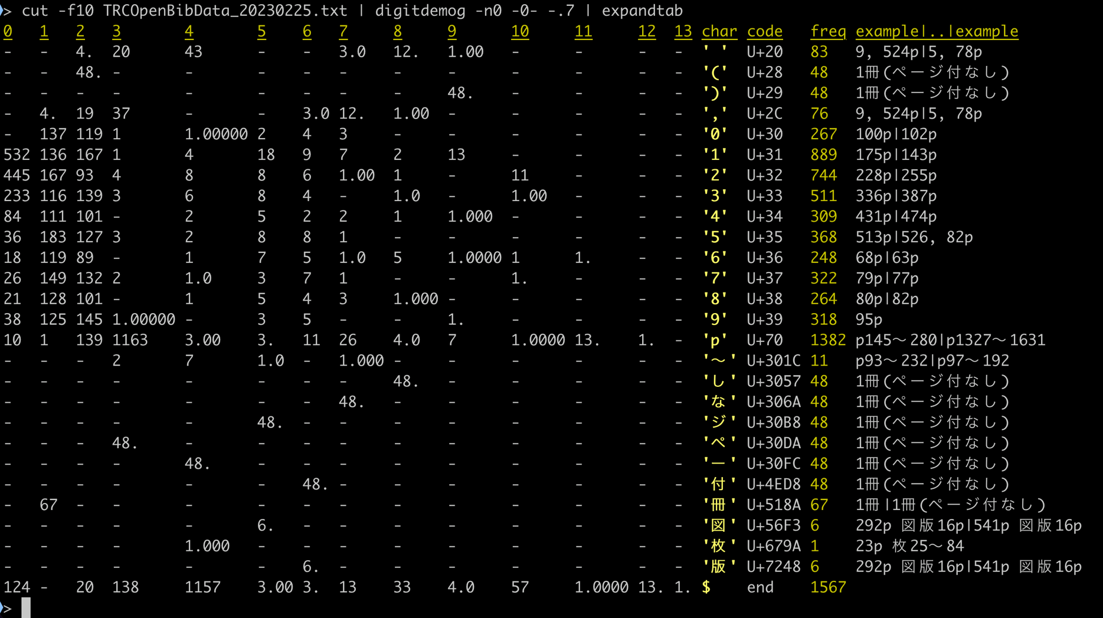
書誌情報の本の「ページ数等」から読み取れること:
「数p」という行が多そうだが、いつもその形式とは限らない。
空文字列も10%近い124行。
オプション-. 7により、頻度1の所が1. , 1.0 , … 1.00000 でどの同じ行から来たか識別可能にした。
1文字で収まらない決まったような言い回しがあるので、それを次ページで扱う。

Slide 14
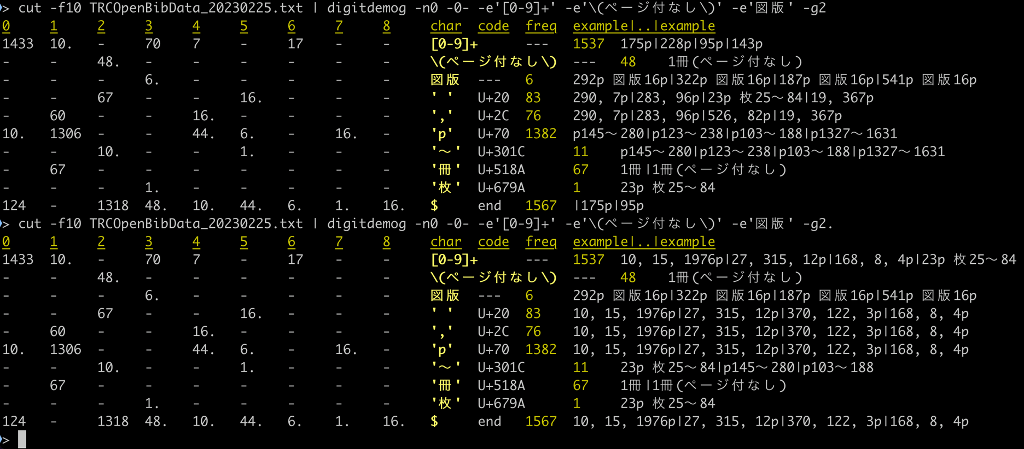
書誌情報の本の「ページ数等」から読み取れること (2) :
オプションの-eでいくつも正規表現を指定して1文字と見なせるようにしてある。
その機能を使って、特定の言い回しを(前のページよりも)まとめて出力した。
パターンがもっと明確に読み取れるようになった。
ページ数情報がどのように記載されたかが分かるので、もっと良い書式で記録することの提案が出来るであろう。
この図の上半分と下半分は、オプションで-g2と-g2. と違う。
上半分は短めの例、下半分は長めの例が現れやすい。
出力各行において「左半分の各頻度」に対応している各入力行の文字列に対して、 例については、前者は左(桁位置が0に近い方)、後者は右(桁位置が8に近い方)を優先した為。

Slide 15
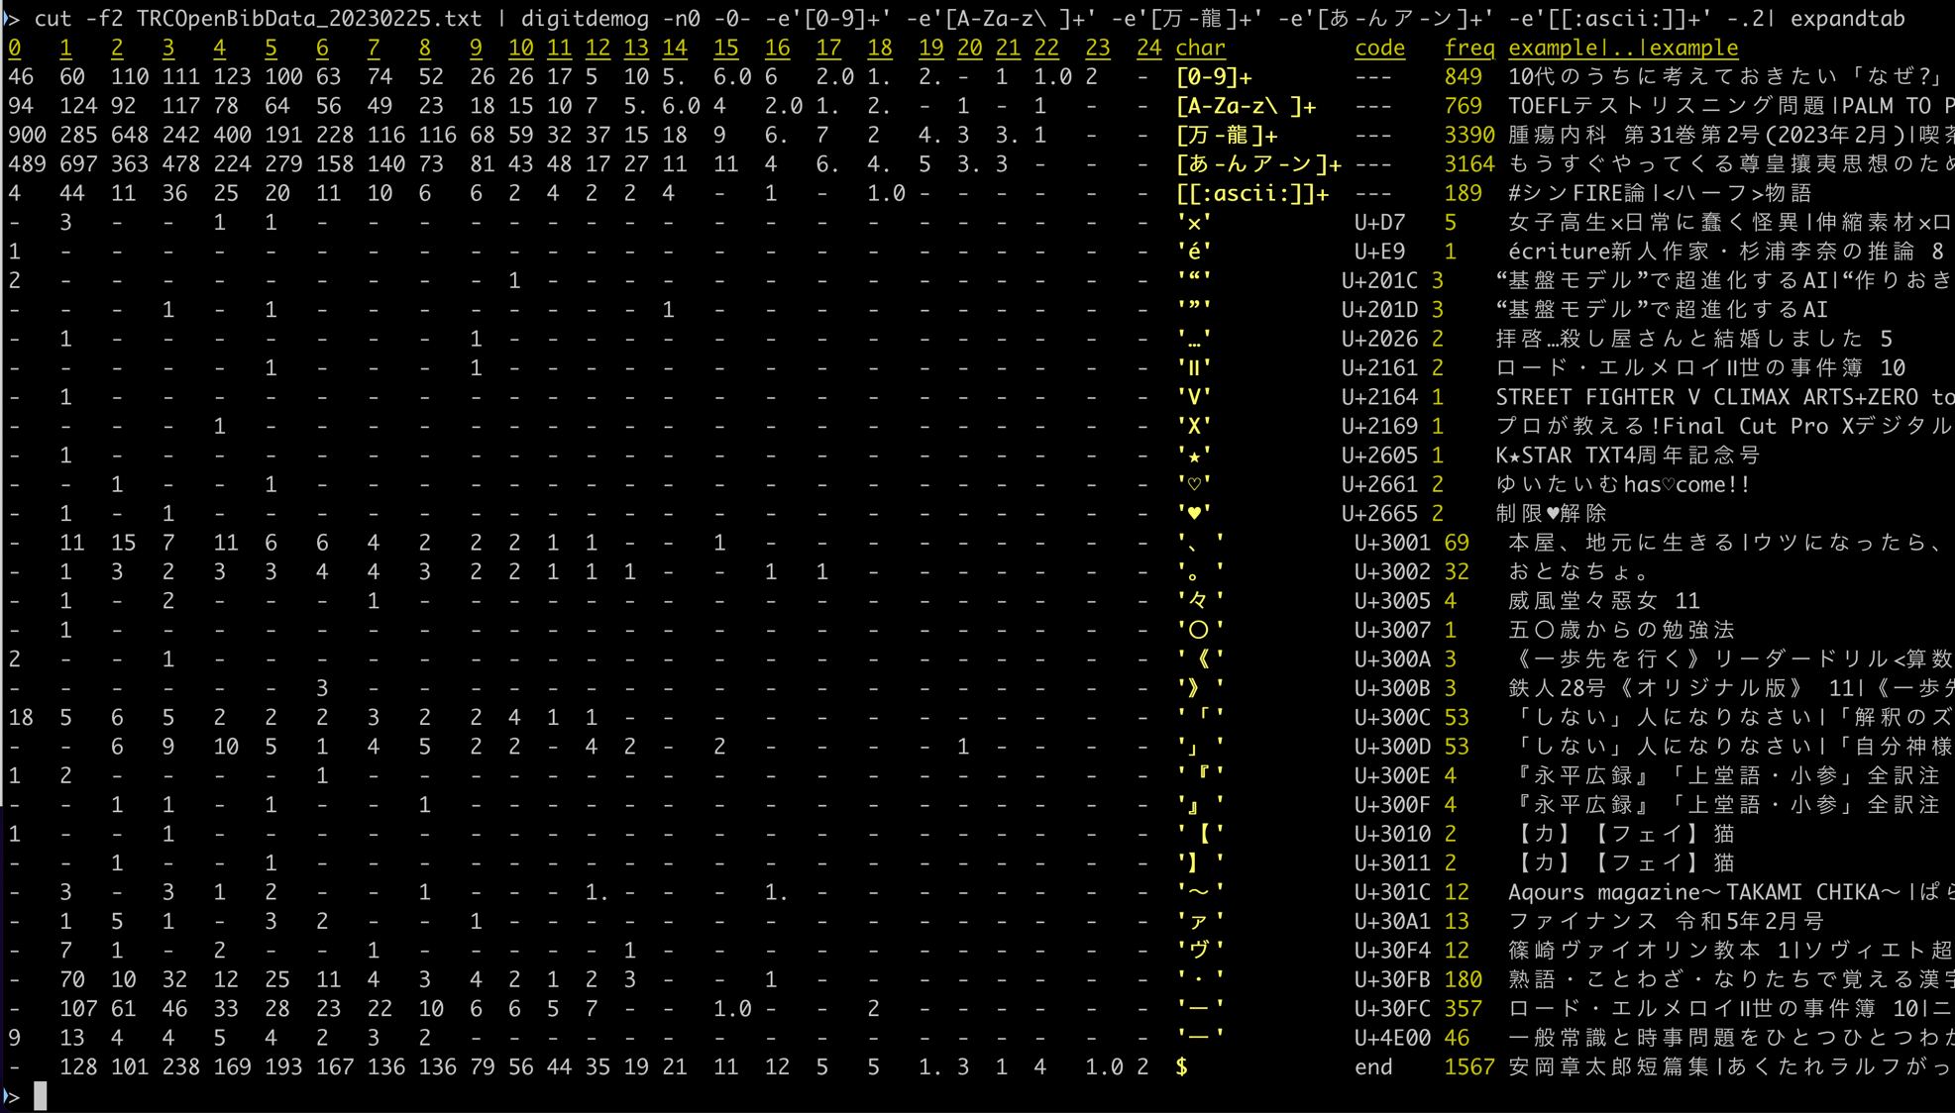
書誌情報の本の「タイトル」から読み取れること :
オプションの-eでいくつもの正規表現を指定して1文字と見なせるようにした。
Unicodeの「プロパティエスケープ」を用いた。Perlの正規表現の\pを使っている。(\はバックスラッシュ)
プロパティエスケープは、10年程度以内で変遷があるので注意。\p{Sc-Hiragana} とすべしかも。
使われている文字が把握できる。
ローマ字やハート型の形状の文字など。
'…'(U+2026) などが文字コードと共に分かって便利。

Slide 16
利用例2
新型コロナウイルス感染事例データ（FASTALERT/JX通信社）
https://fastalert.jp/realtime-api

Slide 17
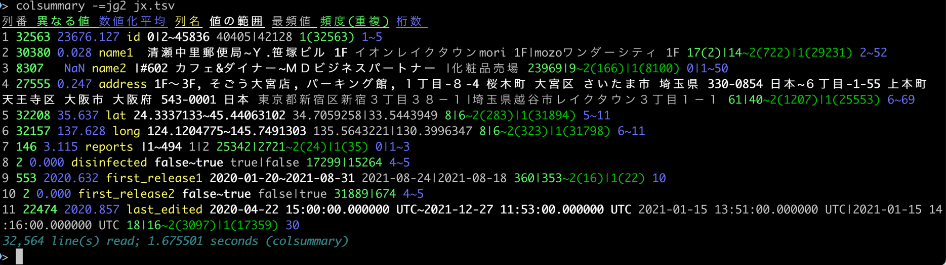
データの概要
1列目idは、連続しない自然数で、全て異なる。
3列目name2は、空文字列が多い。
4列目addressは大部分が通常の住所と思われる。
8列目と10列目は、共に、true または false のみ。
5, 6, 7, 9, 11 列目は数値が多いが、期待されるかどうか、気になるところである。 ↑ digitdemog で解決。

Slide 18
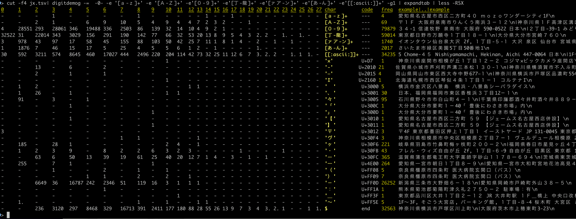
住所文字列の揺らぎが分かる
-e でいろんな正規表現パターンでまとめた。
アルファベットや〒や数字やカタカナで始まる文字列は、英語のような住所の書き方(日本語と逆順)になっていた。
都道府県が無かったり「日本」を含んでいたりする。
今までの他のやり方よりも、様々な住所の(あまり正しくない)書き方の例がよく分かる。
訂正するための書式やアルゴリズムの提案が可能になると考えられる。

Slide 19
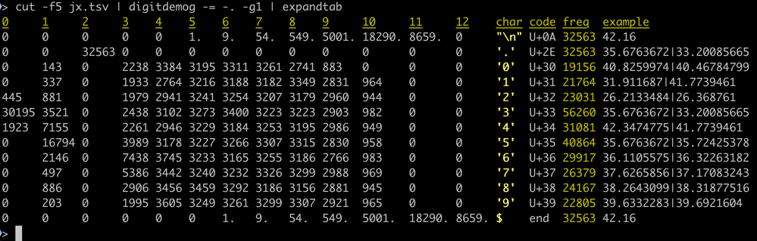
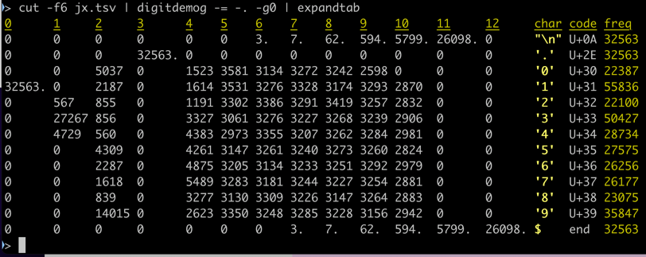
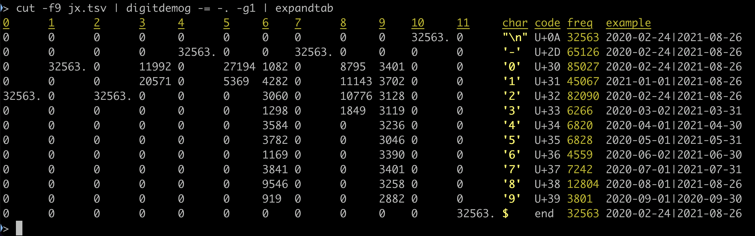
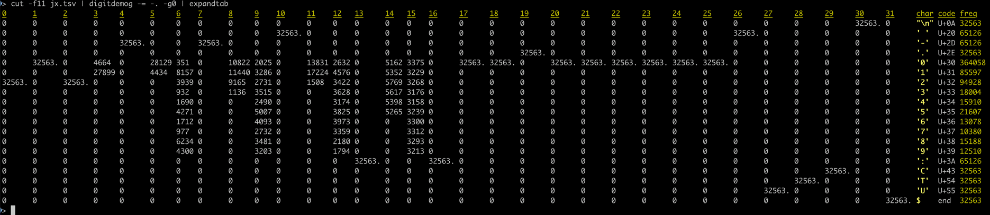
App::digitdemog@0.073 もしくは0.073以前で作成(古い)。
緯度・経度・日付・日時として、各桁の並びに異常は認められない。

Slide 20
利用例3
国立国会図書館デジタルコレクション書誌情報
https://www.ndl.go.jp/jp/dlib/standards/opendataset/
主に「古典籍」について

Slide 21
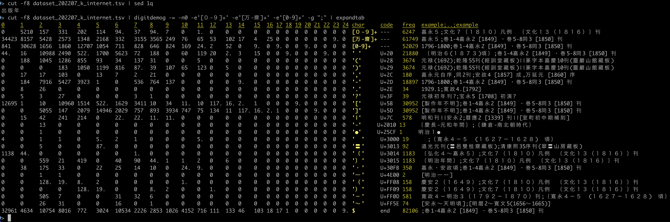
出版年の書式について
いろんな(統一性の無いが便宜性のある)記号の使い方を発見。
括弧も多様
伏せ字のようなものも多様。
改行文字を除いた文字列長としての最大値は、17文字。

Slide 22
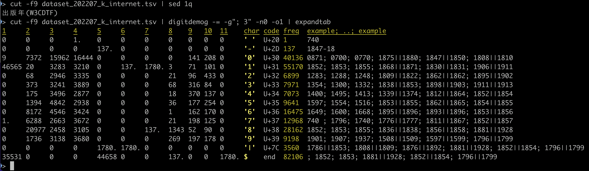
出版年(W3CDTF)の書式について
年は4桁だが3桁が、8万21016件中1個あり。
"740 " とあり、最後に空白文字がある。
西暦999年以前は、最初の桁は0で始まり、9件。
5と6桁目が縦線2本のものあり。
ORの記号かと思いきや、隣り合った2年でも無い。
ハイフンを使った"1847-18"が137件。

Slide 23
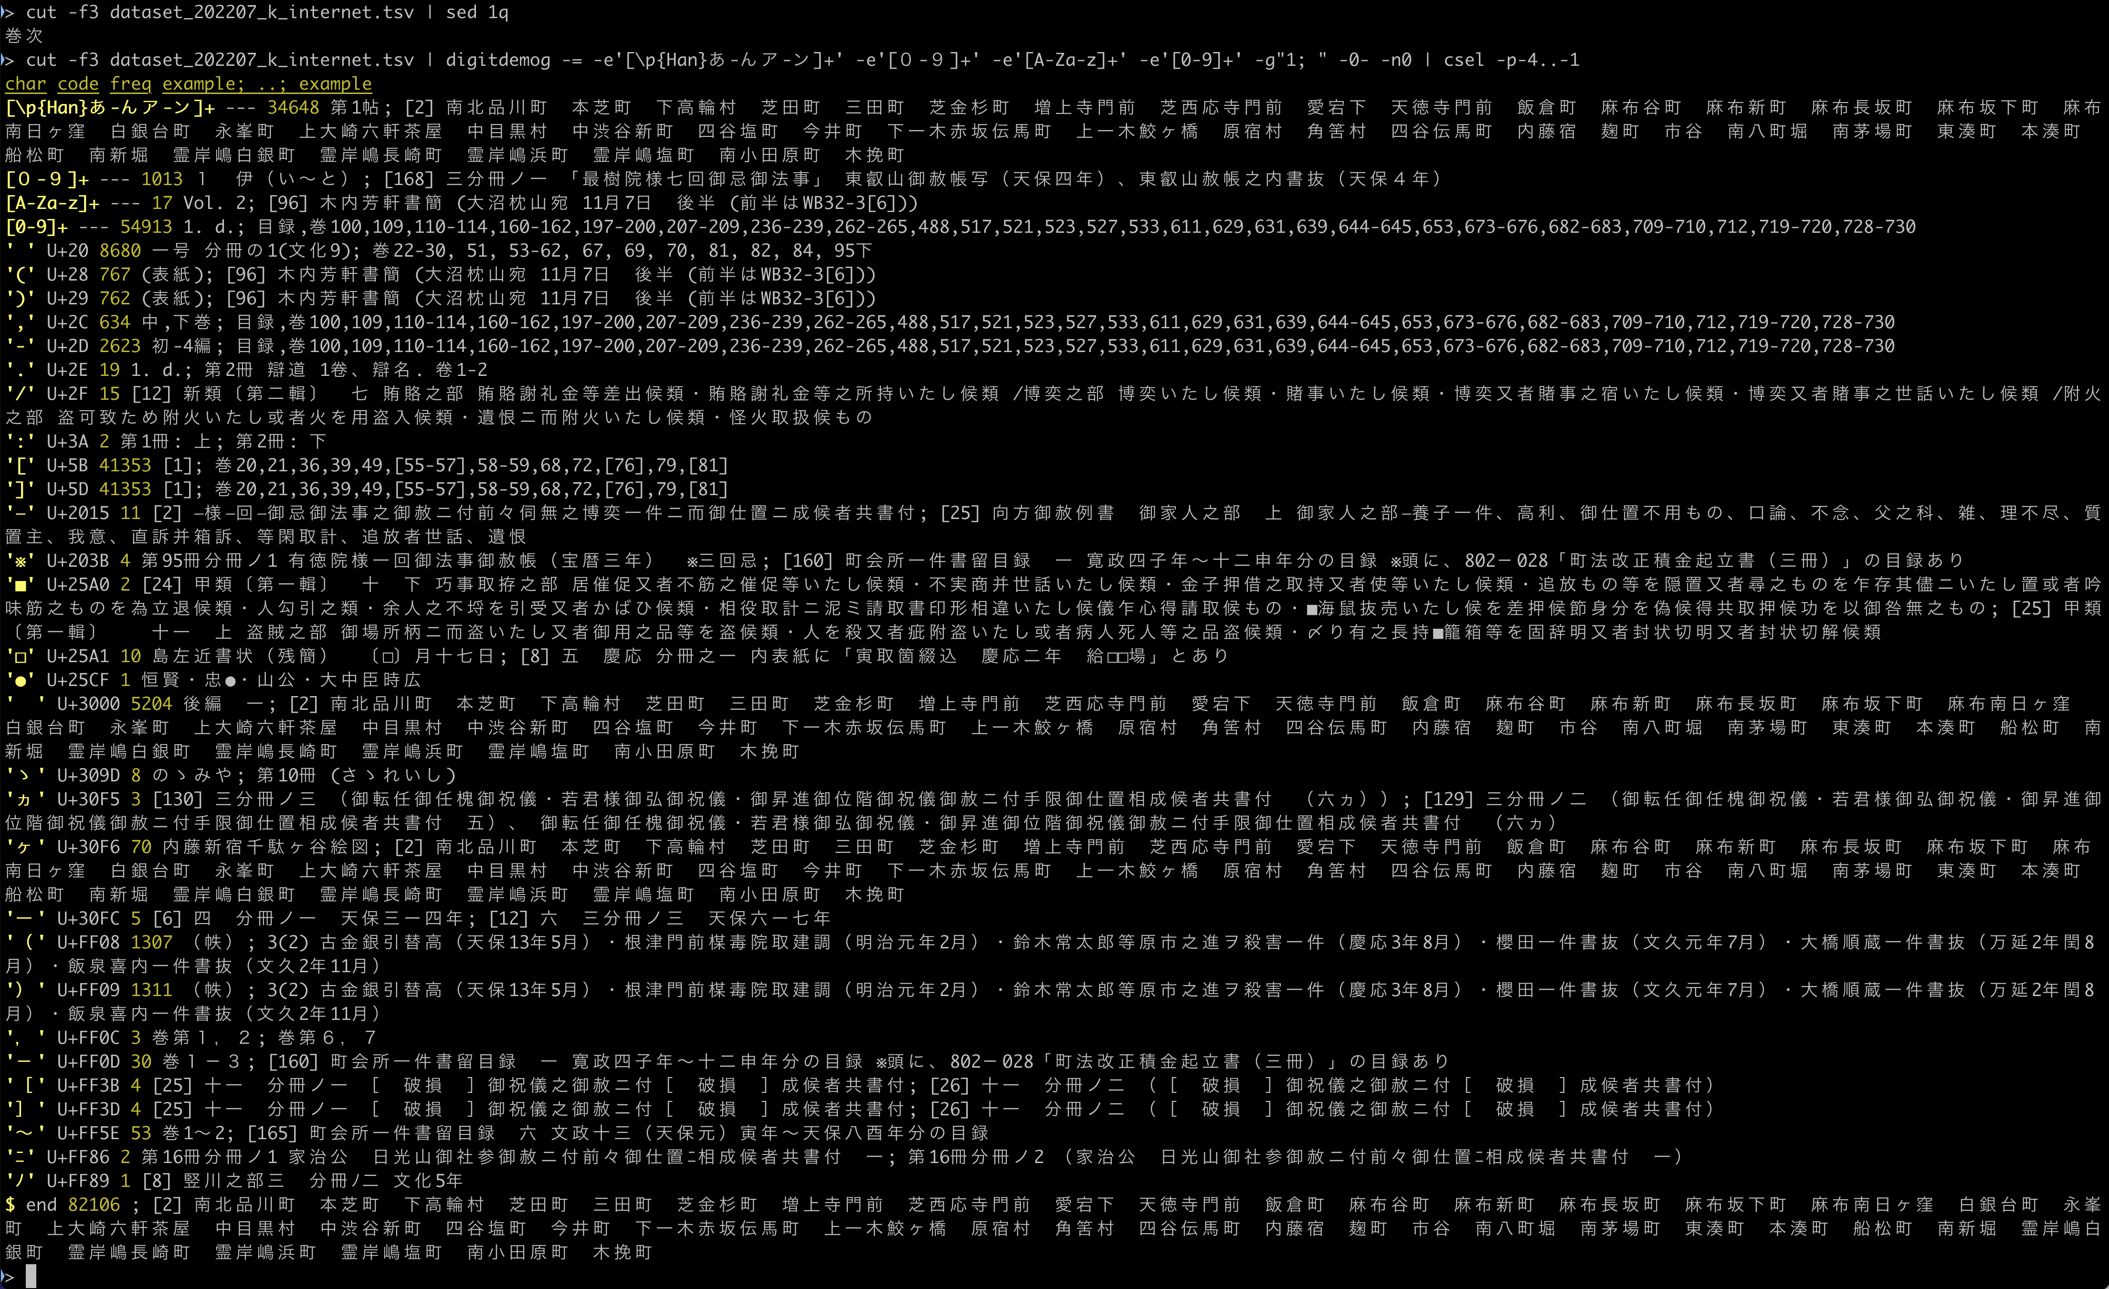
「巻次」について
使われた文字列や文字が分かる。
コマンドcselの機能で最も右の4列だけ選んだ。

Slide 24
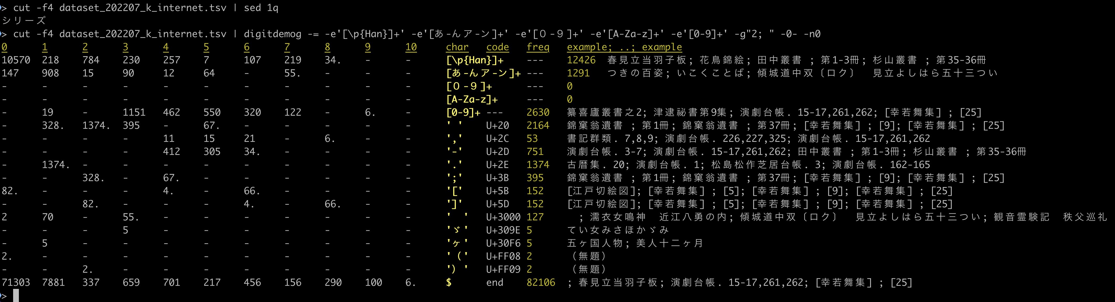
「シリーズ」について
使われた文字列や文字が分かる。

Slide 25
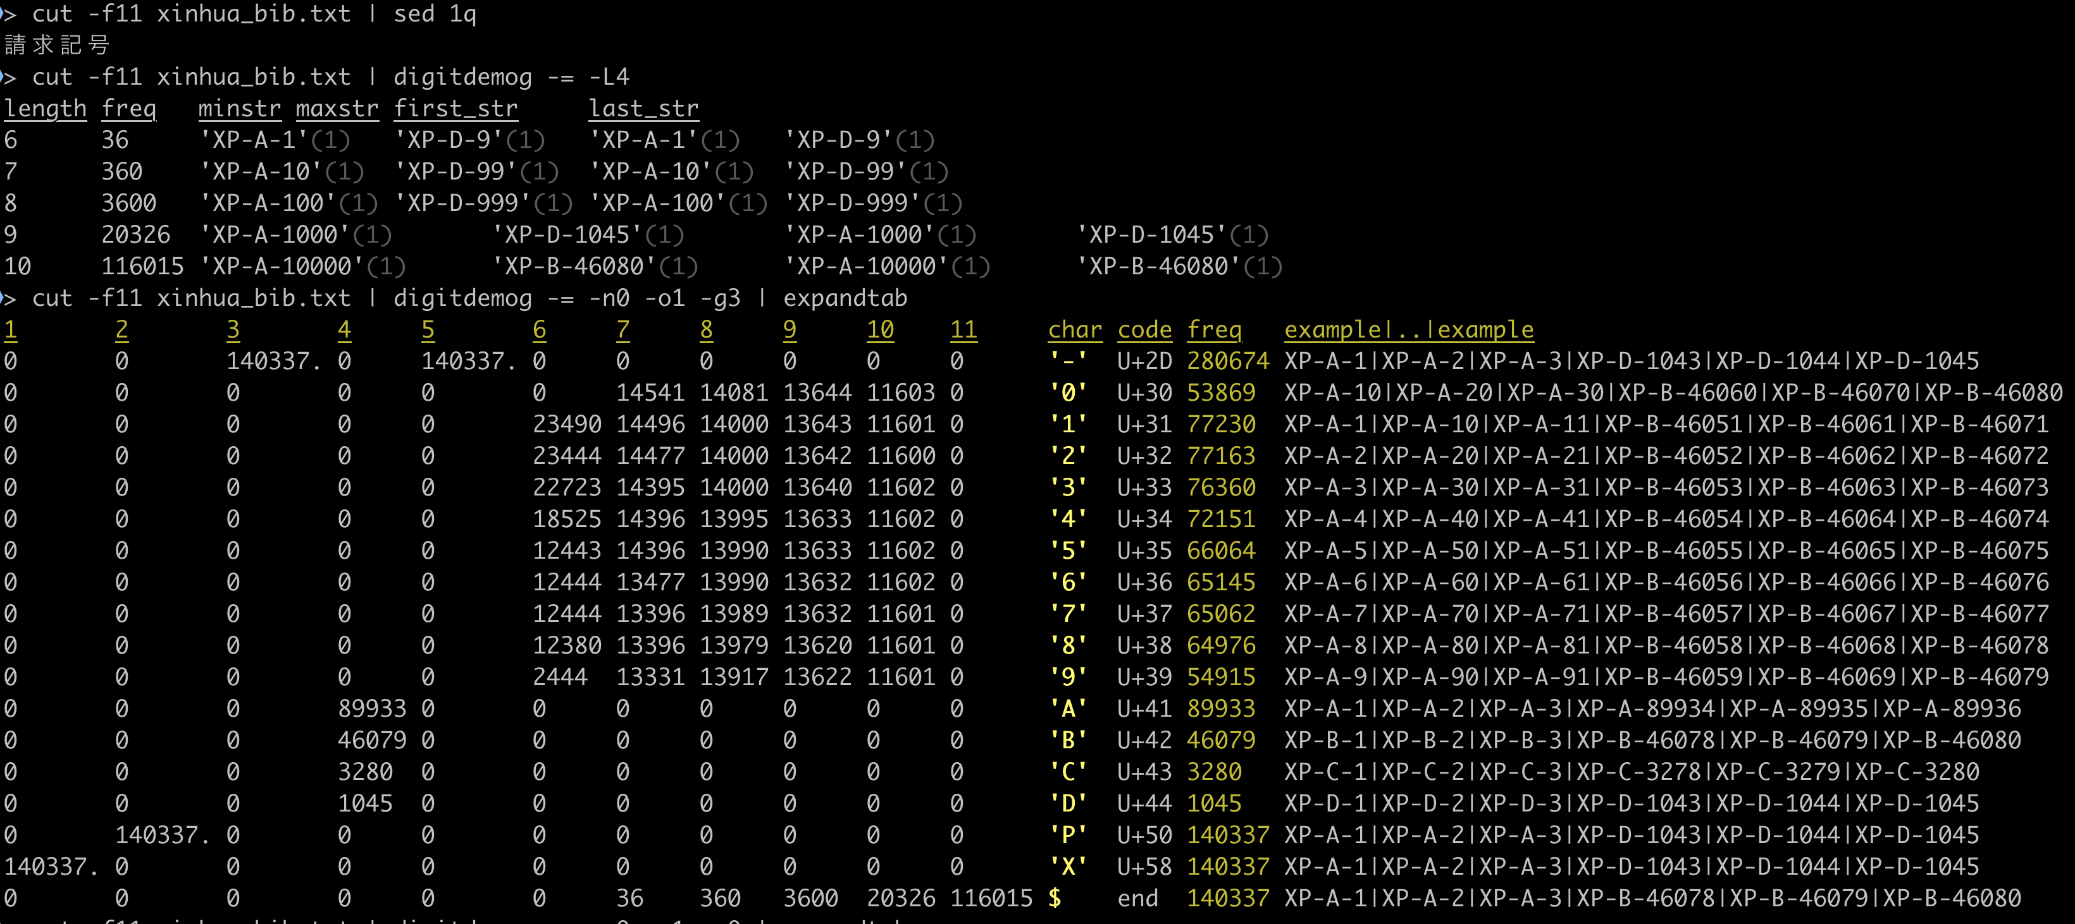
上海新華書店の「請求番号」
XP- の A, B, C, D とあって、1から999までは少なくとも連番。
XP-Bに付いては1から46080あるが1箇所で抜けがありそう。
調べてみたら、8078が抜けていた。
XP-Aにおいても同様そう。それは表のA,B,C,Dを見て分かった。

Slide 26
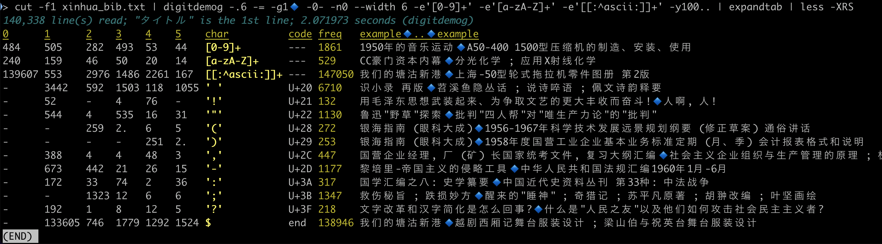
上海新華書店の「タイトル」

Slide 27
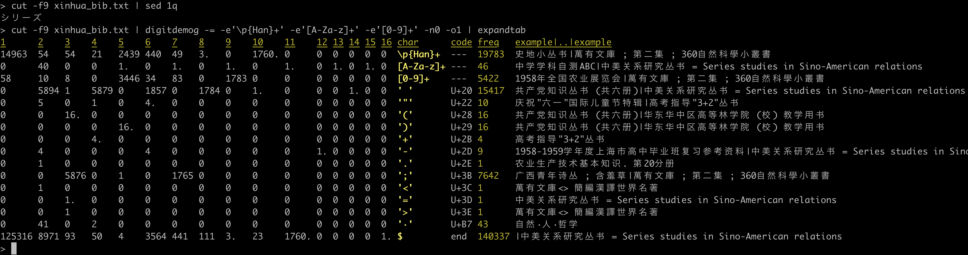
上海新華書店の「シリーズ」

Slide 28
その他重要事項

Slide 29
併用したコマンド
csel : 指定位置の列を抽出。cut を拡張。
colsummary : 全列の性質を整理して表示。
expandtab : TSV形式の表を立て揃えにする。

Slide 30
さらに実装したい機能
各頻度の値に対応する「行の集合」の包含関係を検出する。.1 や .2などで区別をつけて表示。
ただし頻度1に対して、多数の包含関係の親が発生したり、分岐が発生したりして厄介。
重要度の高い、頻度の高い値に対して、優先的に実行したい。
Exampleの区切りの|を変更可能にしたい。
Exampleも|で切ったことが分かるようにしたい。
-g3. でなくて-g3Rのようにしたい。
-g3. と指定したら ピリオド(.)で例を区切るように・。

Slide 31
気になること
世界標準時として記録されていた。
時間の分布から、設定ミスか正しいか分かりそう。
各桁の並びを別個に見ただけ。
本当に正しく日付または日時を表しているの検査が必要。
さらに自作のプログラムが必要! datecheckとか。
機能を増やしたことによる動作速度の低下

